Slide 2
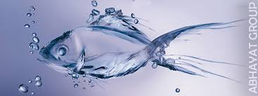
آب زمینه‌ساز حیات

Slide 3
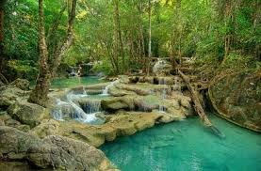
برکت آب
وَ نَزَّلنا مِنَ السَّماءِ ماءً مُبارَكاً فَاَنبَتنا بِه جَنّاتٍ و حَبَّ الحَصيد» (ق- 9)
و از آسمان آبي پر بركت نازل كرديم و بوسيله آن باغها و دانه هايي را كه درو مي كنند رويانديم.
پر برکت بودن آب مایه رزق وروزی است .
1

Slide 4
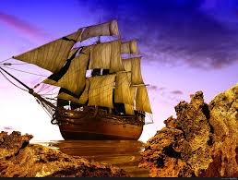
آب تحت فرمان الهی
وَ قِیلَ یا أَرْضُ ابْلَعِی ماءَکِ وَ یا سَماءُ أَقْلِعِی وَ غِیضَ الْماءُ وَ قُضِیَ الْأَمْرُ وَ اسْتَوَتْ عَلَى الْجُودِیِّ وَ قِیلَ بُعْداً لِلْقَوْمِ الظَّالِمِینَ (44 هود)
«به زمین دستور داده شد، اى زمین آبت را در کام فرو بر»! (به آسمان دستور داده شد) اى آسمان دست نگهدار»
«و آب فرو نشست» «و کار پایان یافت» «و کشتى بر دامنه کوه جودى پهلو گرفت» (و آن کوه معروفى در نزدیکى «موصل» مى‏باشد.) «و در این هنگام گفته شد: دور باد قوم ستمگر»!
همه چیز از جمله آسمان و زمین و آب تحت فرمان الهی است.
2

Slide 5
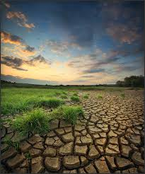
و ما أَنزَلَ اللّهُ مِنَ السَّماءِ مِن ماء فَأحیا بِهِ الأَرضَ بَعدَ مَوتِها و بَثَّ فیها مِن کلِّ دابَّة( ۱۶۴ بقره )
نزول آب
و آبی که خداوند از آسمان نازل کرده و با آن زمین را پس از مردنش حیات بخشیده و انواع جنبدگان را در آن گسترده ساخته.
آب مایه حیات است.
3

Slide 6
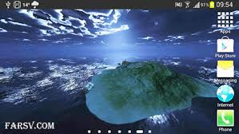
«وَ هُوَ الَّذی خَلَقَ السَّمـاوتِ و الأَرضَ فِی سِتَّةِ أَیام و کانَ عَرشُهُ عَلَی الْماء.(7هود)
عرش الهی بر آب
او کسی است که آسمان‌ها و زمین را در شش مرحله آفرید و عرش، او بر آب بود».
خداوند نسب‌ هر چیزی را به آب می‌رساند؛ ولی برای آب، ‌نسبی که بدان منسوب شود، قرار نداده است.
4

Slide 7
مَرَجَ البَحرَینِِ یَلتََقیان بَینَهُما بَرزَخٌ لا یَبغیان (20و19 الرحمن)
دو دریای شور وشیرین
دو دریای (شور وشیرین،گرم و سرد) را در کنار هم قرار داد در حالیکه با هم تماس دارند.
نمودی از قدرت لایزال الهی
5

Slide 8
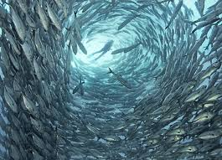
«و هر چیز زنده‏اى را از آب قرار دادیم؟!»
وجَعَلْنَا مِنَ الْمَاءِ كلُ‏َّ شىَ‏ْءٍ حَى(30 انبیاء)
زندگانی از آب
آب همه‌جا در خاک، هوا، زیرزمین و... وجود دارد و هم‌زمان به سه صورت مایع، جامد و گاز یافت می‌شود.
6

Slide 9
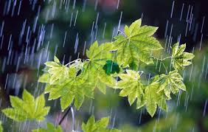
وَ اَنزَلنا مِنَ المُعصِراتِ ماءً ثَجّاجا (14نبا)
بارش فراوان باران
و از ابرهاي باران زا آبي فراوان نازل كرديم.
نزول باران موجب طراوت و تازگی طبیعت می شود.
7

Slide 10
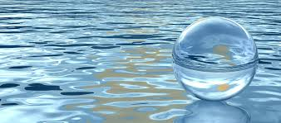
هُوَ الَّذي أَرسَلَ الرّيحَ بُشراً بَينَ يَدَي رَحمَتِه وَ اَنزَلنا مِنَ السَّماءِ ماءً طَهورا . (48 فرقان)
طهارت آب
اوكسي است كه بادها را بشارتگراني پيش ازرحمتش فرستاد، و ازآسمان آبي پاك كننده نازل كرديم.
دراين آيه خداوند عاليترين وصف (كه همانا طهارت و پاكيزگي مي باشد) را به آب نسبت مي دهد، همان وصفي كه دارندگان آن محبوب و مورد رحمت خداوند وجود هستند
8

Slide 11
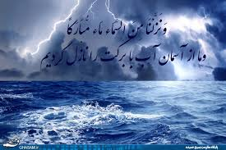
وَ نَزََّلنا مِنَ السَّماءِ ماءً مُبارَکاً
آب با برکت
و ما از آسمان آب با برکت را نازل کردیم.
خداوند در این آیه نزولات آسمانی را آبهای با برکت نامیده است.
9

Slide 12
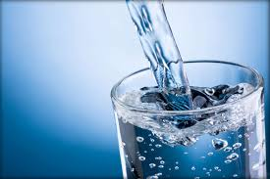
قُل أَرَأَيتُم اِن اَصبَحَ ماؤُكُم غَوراً فَمَن يَأتيكُم بِماءٍ مَعين» (30 ملک)
جریان آب
بگو: به من خبردهيد اگرآبهاي(سرزمين) شما در زمين فرو رود، چه كسي مي تواند آب جاري و گوارا دردسترس شما قرار دهد!?
دراين آيه شريفه خداوند نكته اي جدي و مهم راطرح مي كند كه مسأله غور الماء وافت منابع آبي كره زمين وبه عبارتي كاهش سطح ايستابي منابع آب مي باشد.
10

Slide 13
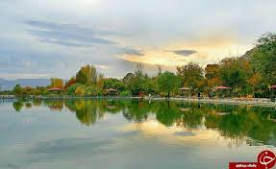
وَأَلََّوِ استَقموا عَلَي الطَريقَه لَاَسقَيناهُم ماءً غَدَقا» (16 جن )
فراواني آب
واينكه اگر آنها [جن و انس] در راه (ايمان) استقامت ورزند، با آب فراوان سيرابشان مي كنيم.
منظور از آب فراوان سیراب شدن از نعمات بهشتی است.
11

Slide 14
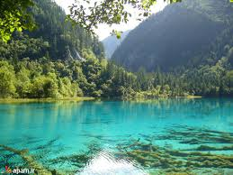
ٍٍوَجَعَلنا فيها رَواسيَ شامِخاتٍ وَ اسقَيناكُم ماءً فُراتا (27 مرسلات)
گوارایی آب
و درآن كوههاي استواروبلندي قرار داديم، وآبي گوارا به شما نوشانديم.
از جمله صفات آب در قرآن كلمه فرات است. اين واژه در لغت عرب به معناي گوارا و شيريني است.
12

